Slide 1

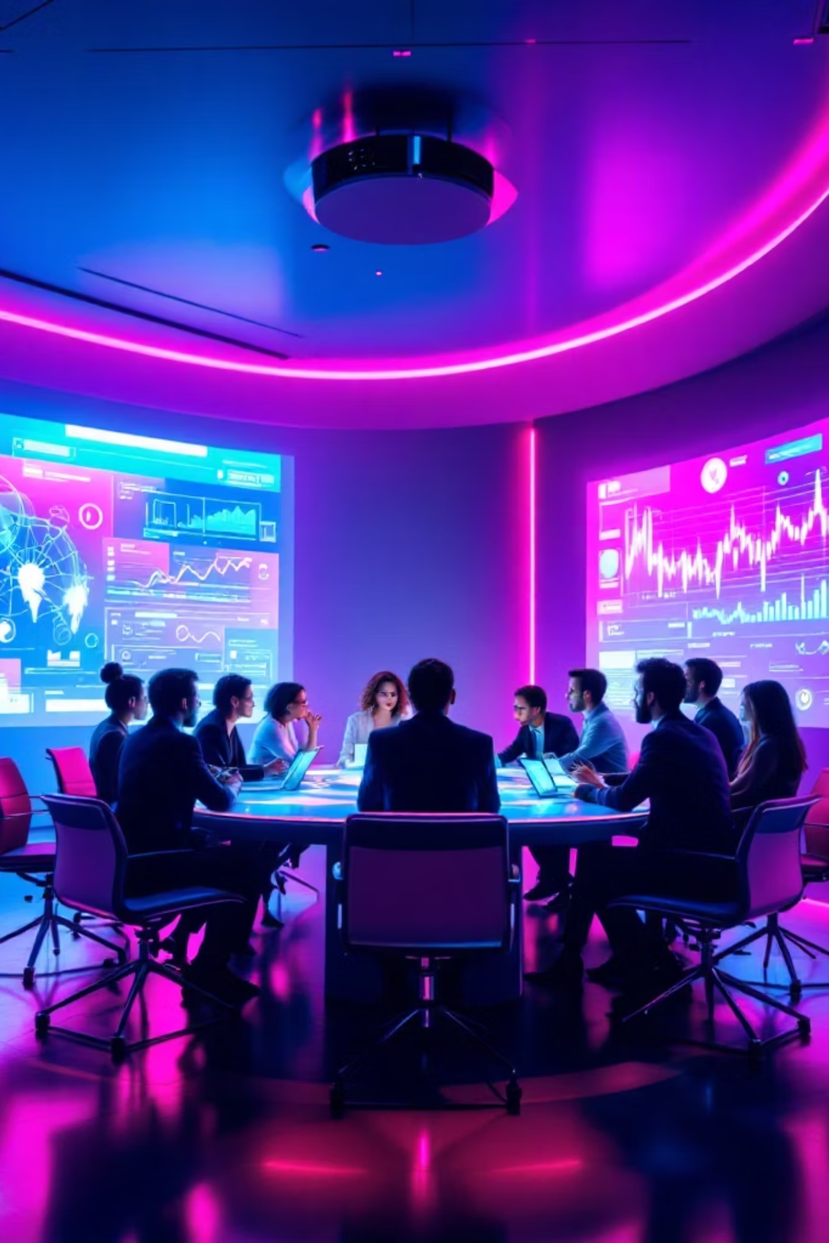
RENDICIÓN DE CUENTAS
Departamento de Gestion Empresarial-2025
Institución Educativa Técnica La Integrada
Informe de inversiones y reconocimientos realizados

Slide 2






Objetivo de la Rendición
Transparencia
Inversión Estratégica
Reconocimiento
Presentar el uso responsable de los recursos asignados al departamento
Detalle de adquisiciones que fortalecen las capacidades empresariales
Apoyo a la innovación y emprendimiento estudiantil

Slide 3
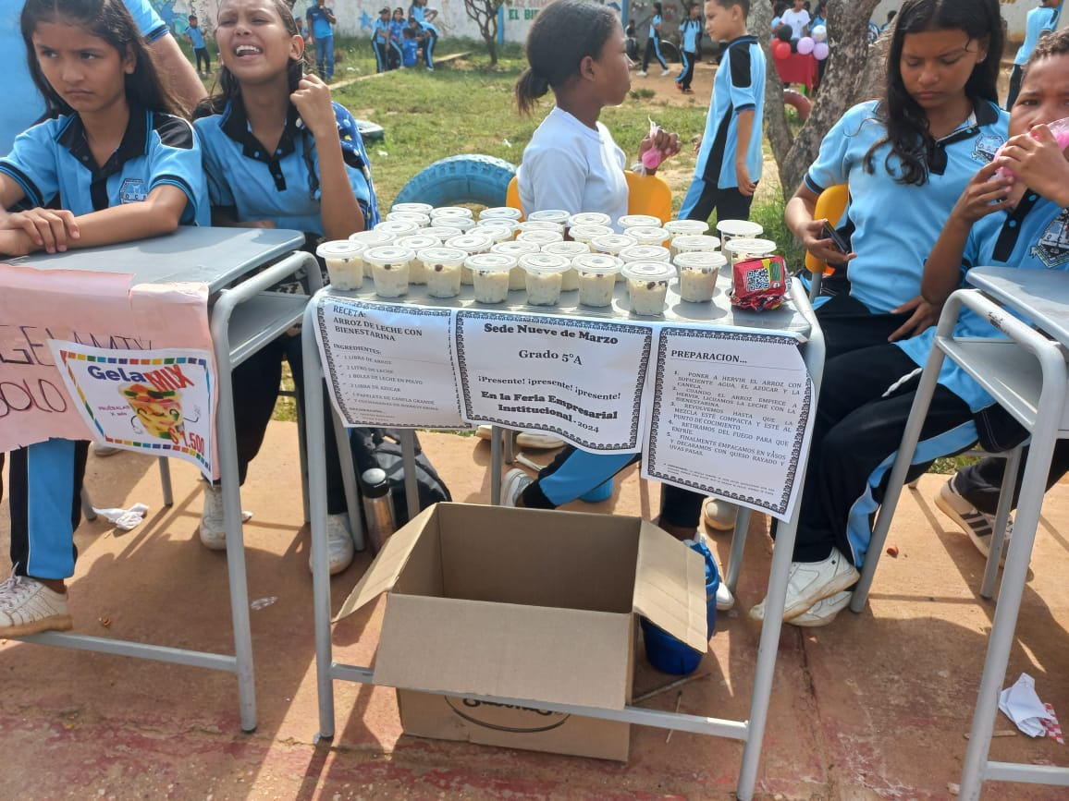
FERIA DEL DULCE Y LA CHICHA

Slide 4
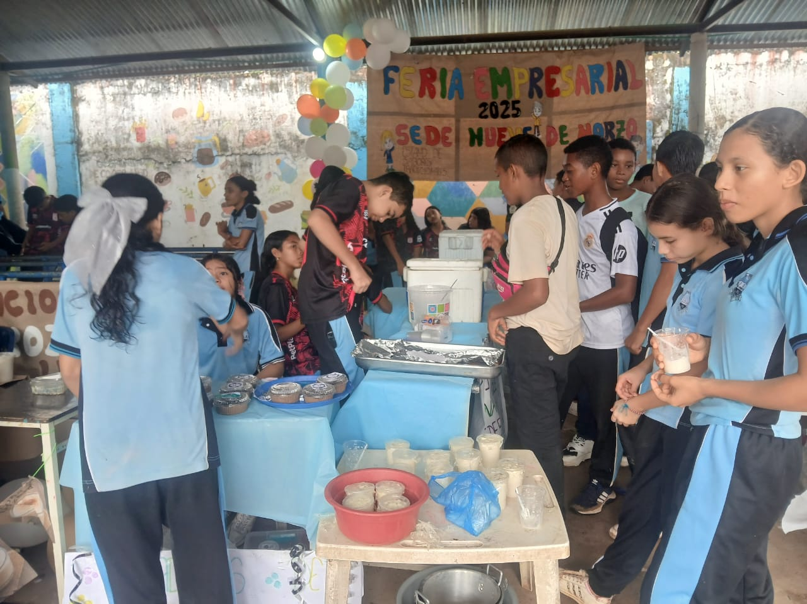
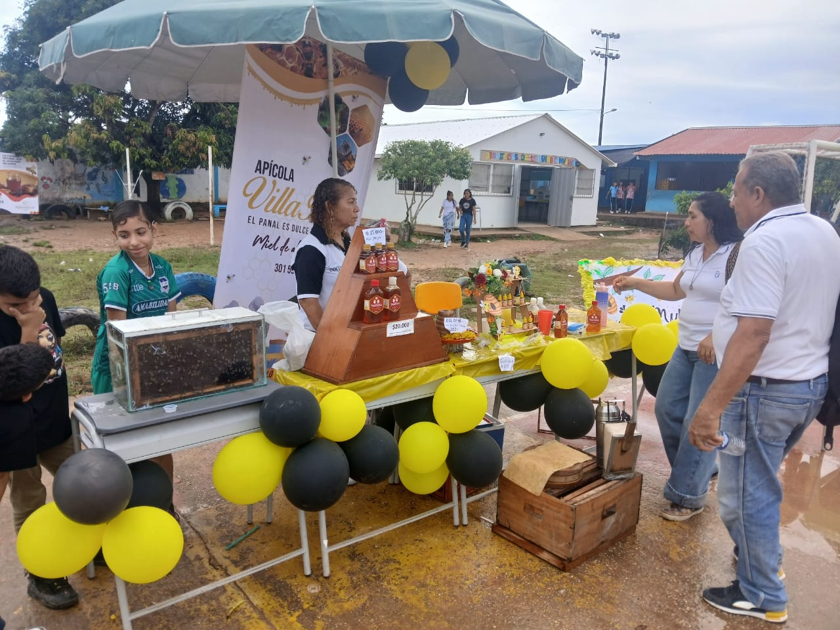
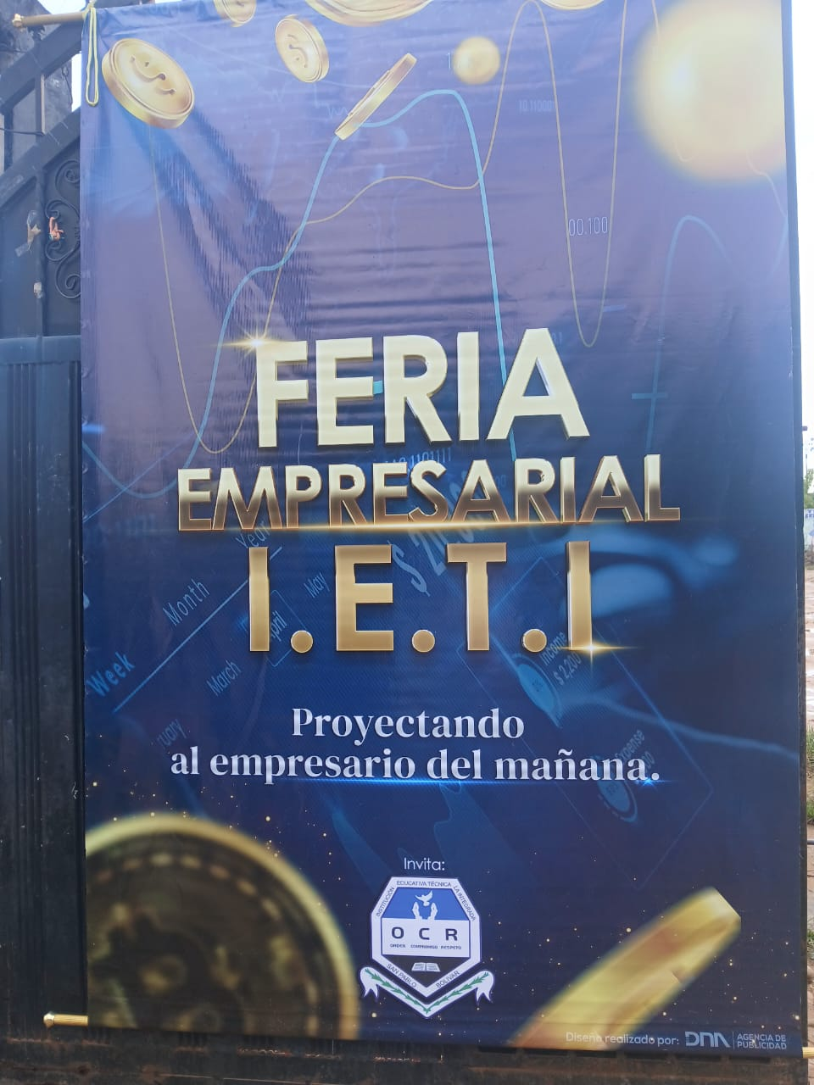
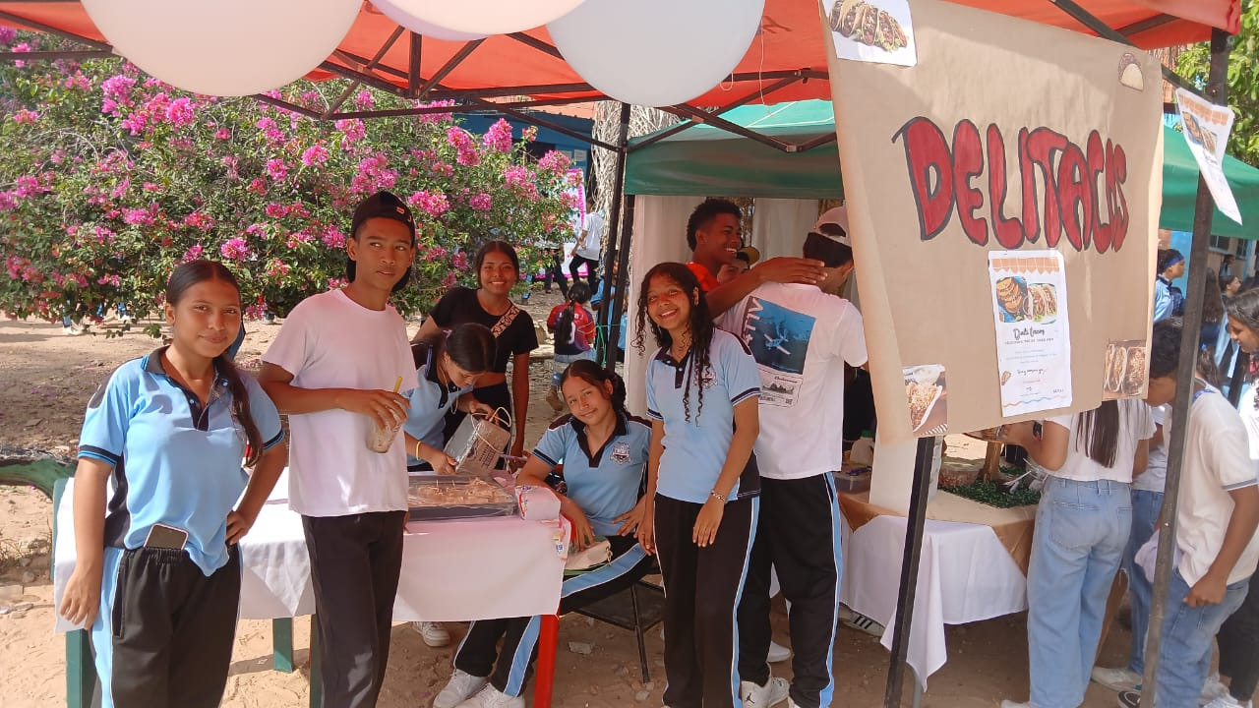
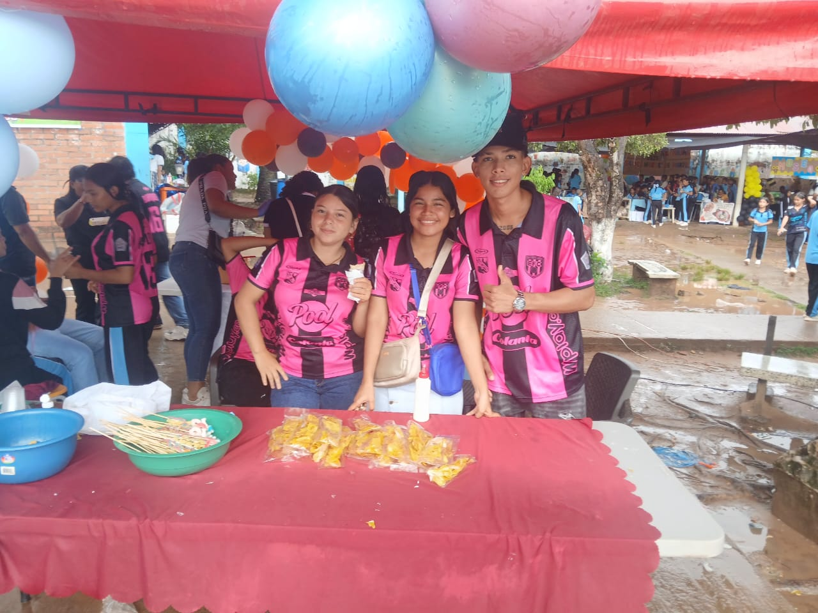
EVIDENCIAS
La colaboración entre la Financiera Coagrosur y la institución demuestra el compromiso compartido con el fortalecimiento del emprendimiento estudiantil.

Slide 5

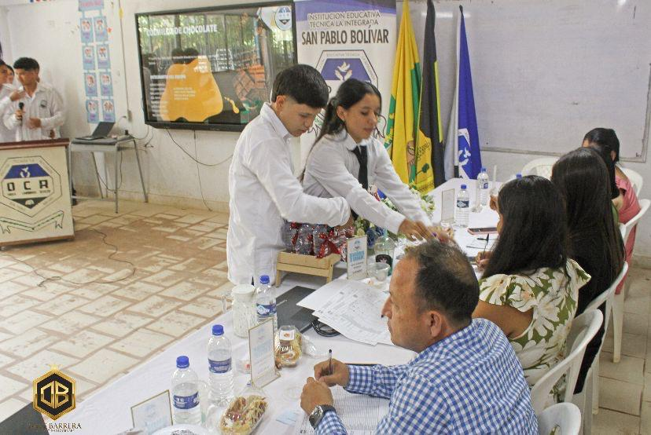
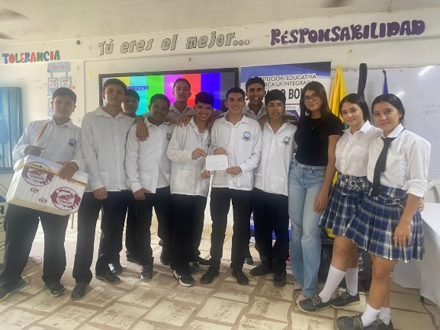
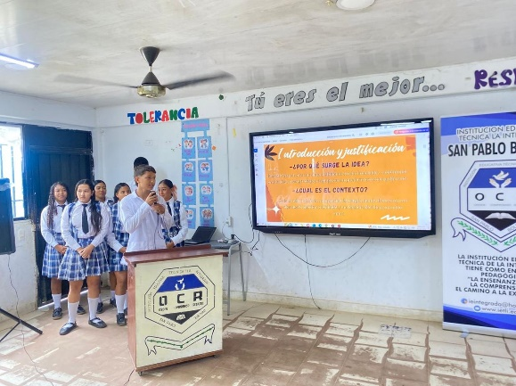
SHARK THANK : Detalles de los Premios
3
Grupos Premiados
Equipos de estudiantes reconocidos
El evento SHARK THANK sirvió como plataforma para
destacar el talento y esfuerzo de nuestros estudiantes
en el ámbito empresarial.

Slide 6



Impacto de las Inversiones
Fortalecimiento Estudiantil
Oportunidades de Mercado
Alianzas Estratégicas
Los recursos permiten a los estudiantes desarrollar proyectos prácticos y ganar experiencia real en emprendimiento
Las carpas facilitan la participación en eventos comerciales y ferias, expandiendo las posibilidades de negocio
La colaboración con Coagrosur establece precedente para futuras alianzas con el sector privado

Slide 7

Compromiso con el Futuro
Continuar con transparencia
Informe regular del uso de recursos y resultados obtenidos
Buscar nuevas alianzas
Fortalecer vínculos con sectores público y privado
Impulsar el emprendimiento
Brindar más oportunidades de desarrollo práctico a los estudiantes

Slide 8


